Slide 1
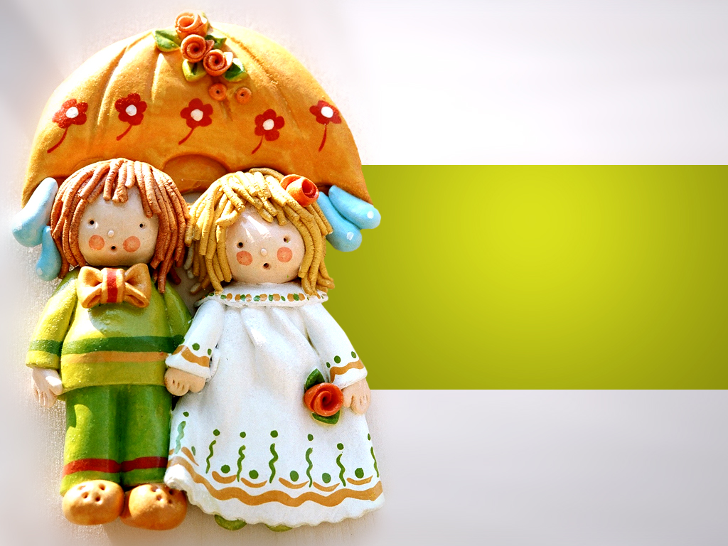
Муниципальное бюджетное дошкольное образовательное учреждение детский сад №31 «Медвежонок»
МИНИ-МУЗЕЙ
группы младшего
дошкольного возраста №6
«Куколка»
Руководители: Красикова Е.А.
Сабитова Г.Ф.
г.Нижневартовск

Slide 2

Цель
Формирование познавательных интересов дошкольников путем использования различных видов наглядности, а именно куклы в различном ее проявлении как промышленной, так и авторской.

Slide 3
ЗАДАЧИ
Приобщать дошкольников к истокам народной культуры, к культурно-эстетическим ценностям через образ народной куклы;
Расширение кругозора детей с помощью информационной и экскурсионной деятельности;
Обогащение предметно-развивающей среды группы;
Воспитание у дошкольников основ толерантности; воспитание представлений о взаимосвязях разных культур.
Включить родителей и детей в поисково-исследовательскую работу, сбор информации по заданной теме; развивать познавательную активность детей;
Формировать у детей представление о музеях.

Slide 4
ПРИНЦИПЫ СОЗДАНИЯ МУЗЕЯ
Учёт возрастных особенностей дошкольников;
Опора на интересы ребёнка;
Осуществление взаимодействия воспитателя с детьми;
Наглядность;
Последовательность;
Сотрудничество и взаимоуважение.

Slide 5
ФОРМЫ ДЕЯТЕЛЬНОСТИ
фондовая;
поисковая;
научная;
экспозиционная;
познавательная.

Slide 6
ПРЕДПОЛАГАЕМЫЙ РЕЗУЛЬТАТ
Создание условий для творческого общения и сотрудничества;
Формирование у детей навыков игры с куклой;
Воспитывать умение бережно относится к предметам через общение с куклами;
Развивать связную речь детей, обогатить её новыми словами и выражениями, развивать воображение.

Slide 7
ЭКСПОНАТЫ МИНИ-МУЗЕЯ
Куклы выполненные без помощи иглы –
куклы-обереги, куклы-скрутки т. д.;
Куклы в костюмах разных областей России и нардов мира;
Театральные куклы;
Авторские куклы – вязаные куклы, набивные, выполненные педагогами и родителями;
Расписные куклы;
Современные куклы.

Slide 8

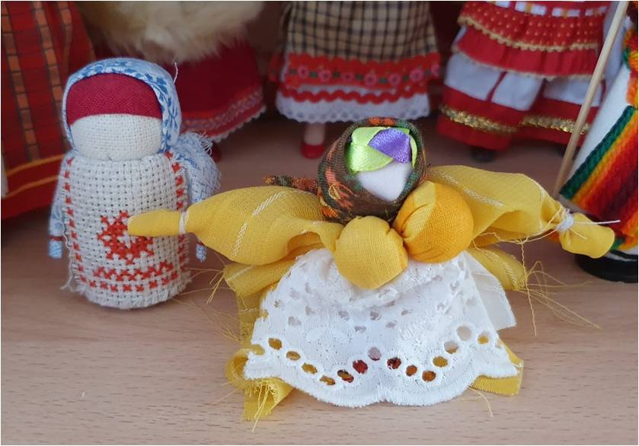
КУКЛЫ ВЫПОЛНЕННЫЕ БЕЗ ПОМОЩИ ИГЛЫ
КРУПЕНИЧКА
Кукла, которая символизировала достаток в доме, была своего рода оберегом семьи. Делали куклу после сбора урожая. В основе этой куклы - мешочек, заполненный зерном.
РОЖАНИЦА
Кукла, воплощающая образы женской зрелости и плодородия. Капустка кукла – оберег, в старину она отвечала за удачное замужество, семейное счастье и благополучие. Куклу Капустку делала девушка, когда готова была выйти замуж и ставила на окошко.

Slide 9
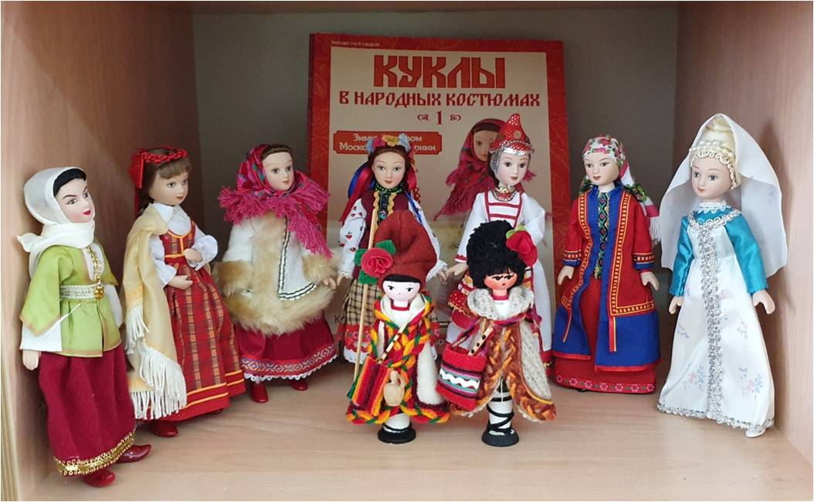
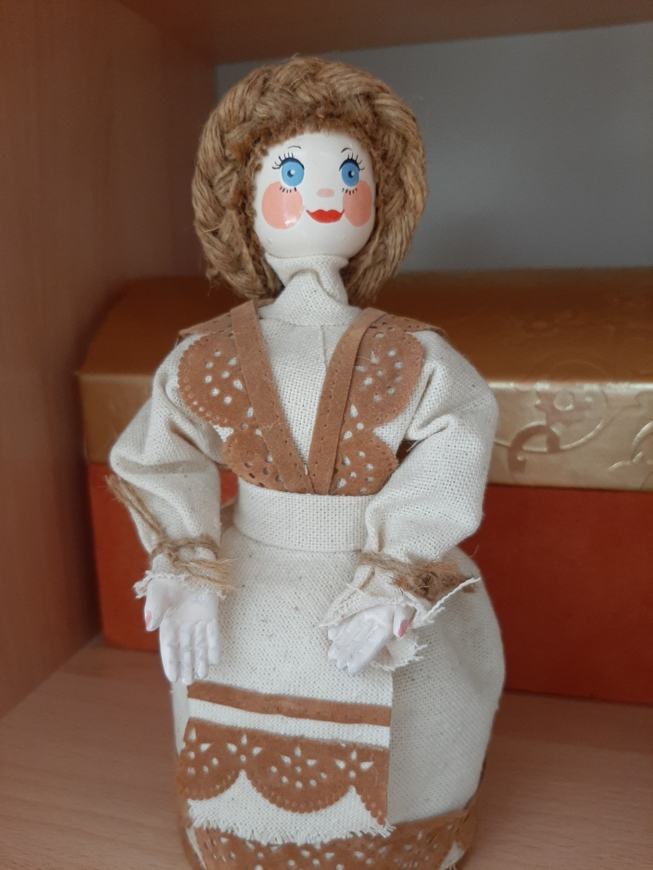
КУКЛЫ В КОСТЮМАХ РАЗНЫХ
ОБЛАСТЕЙ РОССИИ И МИРА
Фарфоровая кукла в летнем белорусском костюме
Азербайджанский праздничный костюм
Латышский праздничный костюм
Зимний костюм московской губернии
Летний костюм Киевской губернии
Девичий костюм Чувашии
Хантыйский женский костюм
Свадебный костюм Псковской губернии
Деревянные куклы в зимних болгарских костюмах

Slide 10
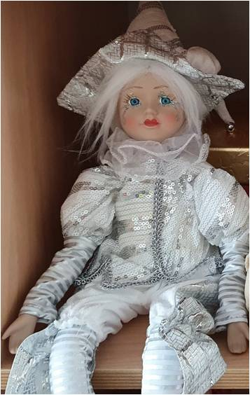
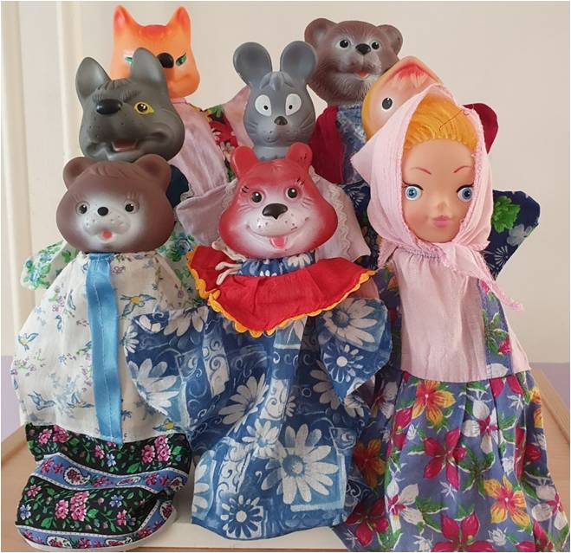
Куклы перчаточного типа (Петрушки)
Конструкция перчаточных кукол состоит из головы на пальце и перчатки на руке кукловода. Петрушка — один из представителей перчаточных кукол.
ТЕАТРАЛЬНЫЕ КУКЛЫ

Slide 11
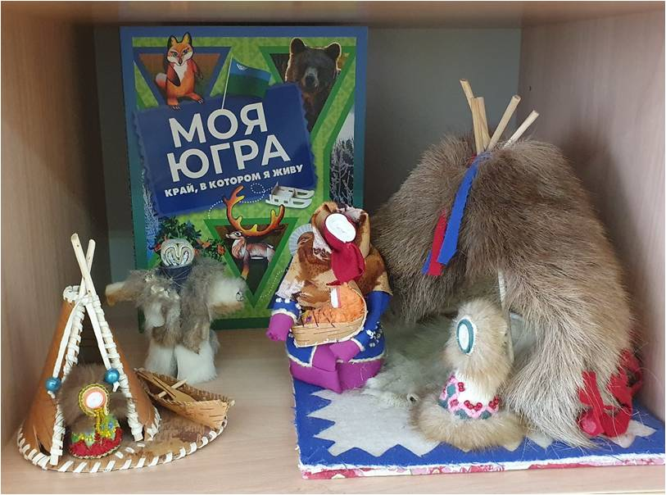
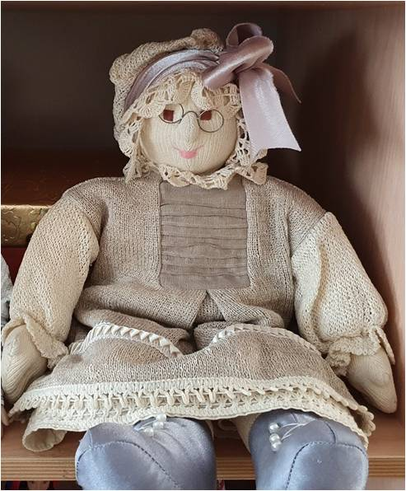
АВТОРСКИЕ КУКЛЫ
Авторская набивная кукла «Бабушка Арина» Материал: текстиль, кружево, паралон
Традиционная национальная кукла обских угров – А-кань была безликая, то есть без лица. Черты лица у кукол не изображались. Считалось, что они могут оживить куклу и сделать её для человека опасной.

Slide 12
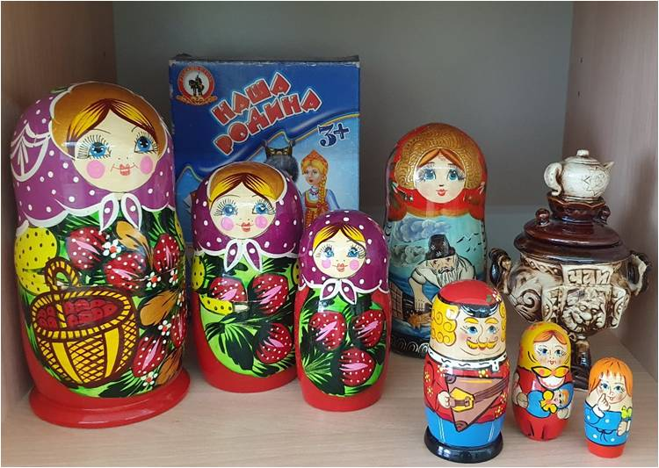
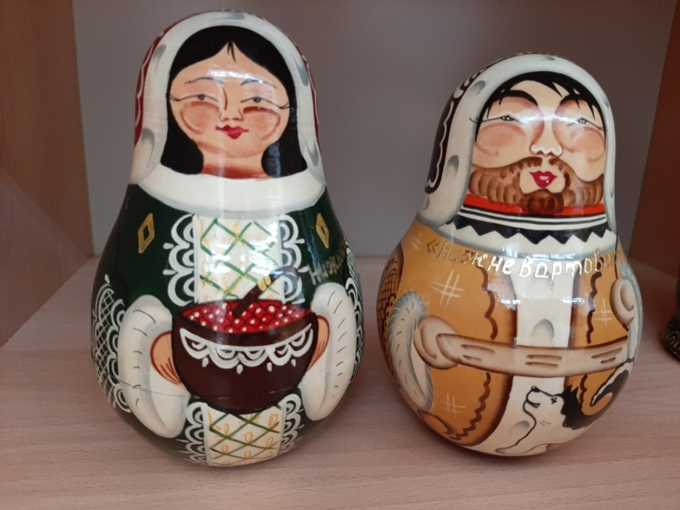
РАСПИСНЫЕ КУКЛЫ
Кукла- неваляшка
Первые деревянные неваляшки появились на ярмарке в начале XIX века. Тогда их называли «кувырканами». Кувырканы изображались в виде богатых купцов, разодетых в роскошные одеяния, а также клоунов (скоморохи) и девочек на шаре.
Матрёшка — русская деревянная игрушка в виде расписной куклы, внутри которой находятся подобные ей куклы меньшего размера. Число вложенных кукол — обычно три и более. Обычно имеют форму яйца с плоским донцем и состоят из двух разъёмных частей, верхней и нижней.

Slide 13
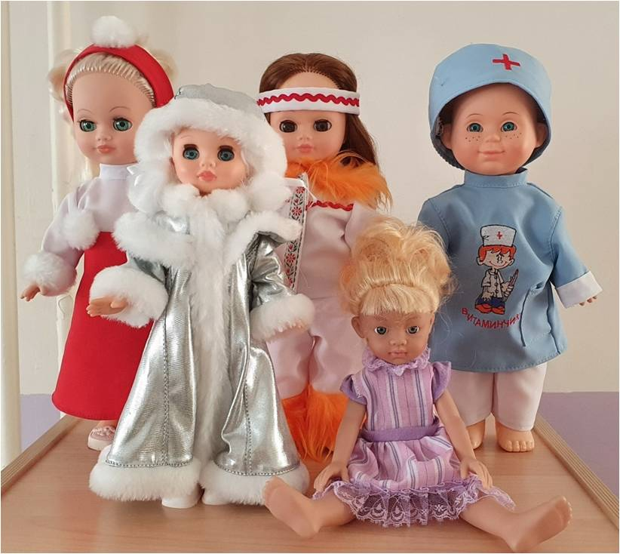
СОВРЕМЕННЫЕ КУКЛЫ
Куклы похожи на маленьких девочек с соответствующими возрастным особенностями: пухлыми ножками, ручками и здоровым румянцем на лице. Пеленая и баюкая куклу, девочка примеряет на себя роль мамы, тренируется ей быть. Именно с такой куклой девочки играют в увлекательную игру «Дочки-матери».

Slide 14
ПЛАНИРОВАНИЕ РАБОТЫ
Экскурсии;
Посиделки ;
Игры-занятия;
Мастер-классы, семинары;
Обмен опытом;
Работа с родителями;
Пополнение музея экспонатами;
Театрализованные досуги;
Развлечения.

Slide 15
ПЕРСПЕКТИВА РАЗВИТИЯ
Подбор художественной литературы, детских познавательных фильмов;
Пополнение коллекции музея экспонатами (куклами);
Мастер-классы для воспитателей и родителей;
Индивидуальная работа с детьми по изготовлению тряпичной куклы;
Проведение на базе мини-музея и использование его коллекций на занятиях по разным видам деятельности.

